Slide 1
第10章 公钥密钥管理及其他公钥体制
↓
10.1 Diffie-Hellman密钥交换
10.2 ElGamal 密码体系 ↓
10.3 椭圆曲线算术 ↓
10.4 椭圆曲线密码学ECC ↓

Slide 2
10.2 Diffie-Hellman密钥交换
离散对数问题
y＝g^{x} mod q，其中g是生成元
求x的困难性
目前没有有效的方法
实际使用时常用Z_{q}*和ECC上的点加法群

Slide 3
Diffie-Hellman密钥交换
第一个公钥算法
1976由Diffie 和 Hellman 提出
DH算法是一个实用的密钥公开交换的算法
算法本身只限于进行密钥交换
已应用在许多商业产品中
“New directions in cryptography ”

Slide 4
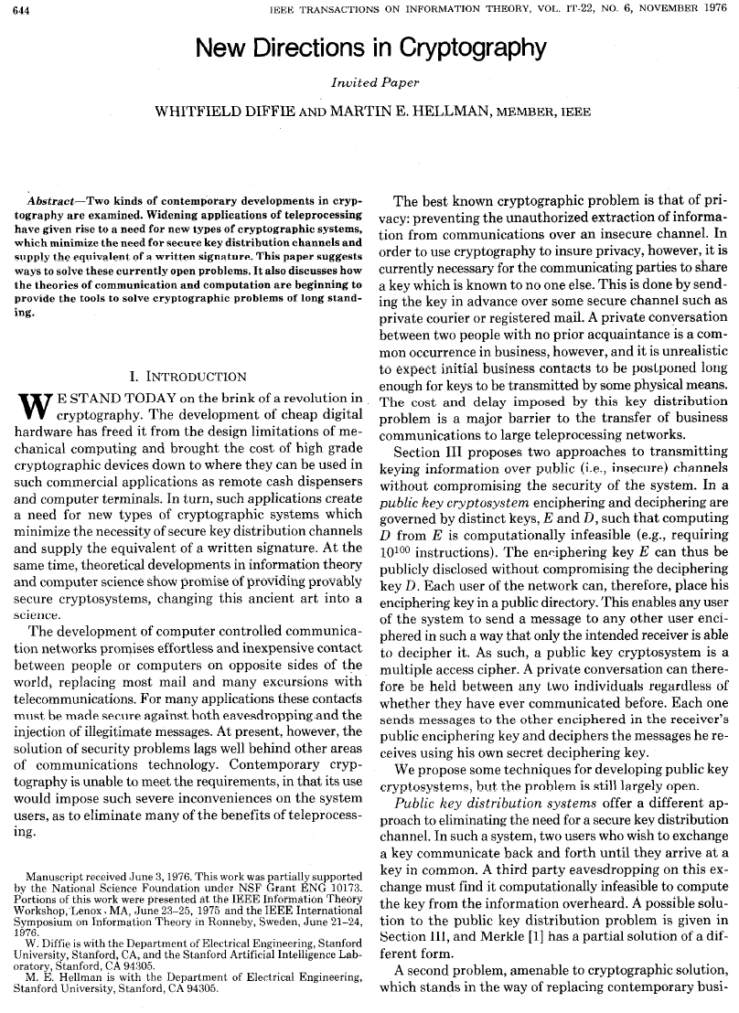

Slide 5
Diffie - Hellman密钥交换
是一个公钥分配方案
  不能用于交换任意的消息
  只限于进行公共密钥的建立
  只对通信的双方已知
密钥的值依赖于通信的参与者 (以及他们的私钥和公钥信息）
有限域中的指数运算（模一个素数）是相对容易的，而离散对数的计算是相对困难的。

Slide 6
Diffie-Hellman密钥交换协议
DH76，Diffie-Hellman
步骤

Slide 7
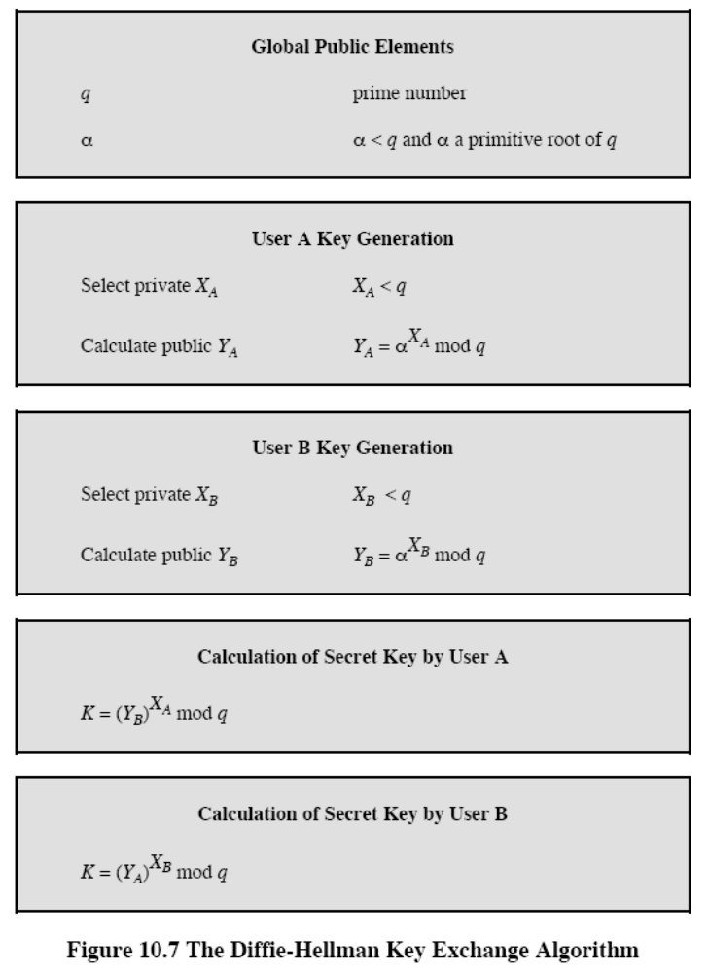

Slide 8
Diffie-Hellman的建立
所有用户均已知全局参数:
  一个大素整数(或多项式)：q
  一个模 q 的本原根：α
每个用户 (如 A) 产生自己的密钥
  选择一个保密的随机数: x_{A} < q
  计算其公钥: y_{A} = α^{xA} mod q
每个用户公开其公钥 y_{A}

Slide 9
Diffie-Hellman密钥交换
用户A 和 B共享的会话密钥是 K_{AB}:
  K_{AB} = α^{xA.xB} mod q
  = y_{A}^{xB} mod q (which B can compute)
  = y_{B}^{xA} mod q (which A can compute)
会话密钥K_{AB} 作为A和B两个用户在传统密码体制中的共享密钥来使用的
可以一直使用前面产生的会话密钥，直到想重新选择新的会话密钥为止。
攻击者需要解出x, 必须求解离散对数。

Slide 10
证明
证明K＝K’
K＝Y_{b}^X_{a} mod q K’＝Y_{a}^X_{b} mod q
＝(g^X_{b})^X_{a} mod q ＝(g^X_{a})^X_{b} mod q
＝ g^(X_{b}X_{a}) mod q ＝g^(X_{a}X_{b}) mod q

Slide 11
分析
分析（别人怎么计算K?）
  --别人看到了Y_{a}和Y_{b}，但需要计算X_{a}或X_{b}，即要算离散对数
  -- 根据Y_{a}＝g^X_{a} mod q，或Y_{b}＝g^X_{b} mod q
  --当q较小时，可利用穷举法计算出X_{a} 和 X_{b}
  --q 应选取大素数

Slide 12
Diffie-Hellman 举例
用户 Alice 和 Bob 想交换密钥:
双方同意使用全局参数 q = 353 和α=3
随机选择一个保密的私钥:
  A 选择 x_{A} = 97, B 选择 x_{B} = 233
分别计算各自的公钥:
  y_{A}=3⁹⁷ mod 353 = 40 (Alice)
  y_{B}=3²³³ mod 353 = 248 (Bob)
计算共享的会话密钥:
  K_{AB}= y_{B}^{xA} mod 353 = 248⁹⁷ = 160 (Alice)
  K_{AB}= y_{A}^{xB} mod 353 = 40²³³ = 160 (Bob)

Slide 13
密钥交换协议
用户在每一次通信时都产生随机的公开的和保密的DH密钥对
用户产生D-H密钥对，并公开其公钥在一个目录中，需要与其进行保密通信时，查询并使用这个目录。
上述两种情况都存在中间人攻击
认证是需要的

Slide 14
中间人攻击
交换Y的过程中，Y有可能被替换假冒，而且不能发现
形式上，可以理解为一个中间人在跟双方同时通信，当然通信内容在中间人那里是可见的
在协议中加入数字签名和公钥证书可以解决这个问题

Slide 15
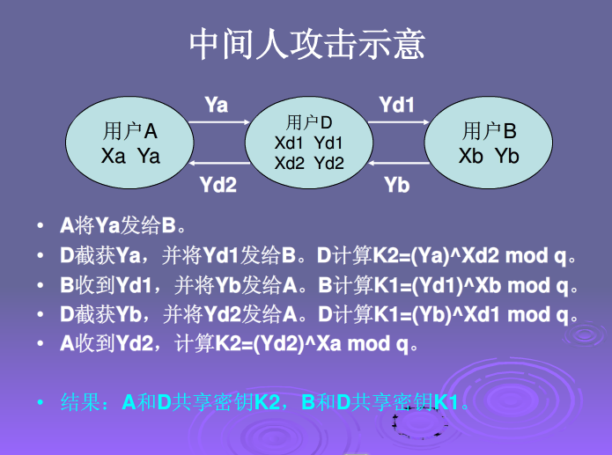

Slide 16
相关结论
  Towards the Equivalence of Breaking the Diffie-Hellman Protocol and Computing Discrete Logarithms
结论
  破译D-H密钥协商协议等价于计算离散对数
  RSA算法的安全性是否等价于大数的因子分解？

Slide 17
ElGamal密码体制
ElGamal算法是在密码协议中有着广泛应用的一类公钥密码算法，它是利用具有可交换性单向函数设计的公钥密码系统。狭义的ElGamal算法的安全性是基于求解离散对数的困难性。

Slide 18
参数选择：
  （1）要产生一对密钥，首先选择一素数p，
  整数模p的一个原根g，随机选取x，g和x都小
  于p，然后计算：y=g^{x} mod p
  （2）公开密钥是y,g,p，其中g,p可以为一组
  用户共享，私有密钥是x。

Slide 19
加解密过程
  将明文信息m表示成{1,…,p-1}范围内的数。
  （1）加密:
秘密选择随机数k，计算：
K=y^{k}mod p
C₁=g^{k} mod p
C₂=Km mod p
(C_{1,}C₂ )作为密文传递。
（2）解密:
K=C₁^{x} mod p；
m=C₂K⁻¹ mod p。

Slide 20
ElGamal Example
选择 p=97 及本原根 g=5
Bob 选择密钥x_{B}=58 & 计算并发布公钥y_{B}=5⁵⁸ mod 97 =44
Alice 要加密 M=3 to Bob
首先得到 Bob的公开密钥 y_{B}=44
选择随机 k=36 计算:K=44³⁶ mod 97 =75
计算密文对:
C₁ = 5³⁶ mod 97 = 50
C₂ = 75*3 mod 97 = 31
发送 {50,31} to Bob
Bob 恢复 K=50⁵⁸ mod 97 =75
Bob 计算 K⁻¹ = 22
Bob 恢复明文 M = 31*22 mod 97 = 3

Slide 21
ElGamal加密
准备
  素数p，Z_{p}*中本原元g，公开参数
  私钥a，公钥b=gª mod p
加密
  对明文1<=m<=p-1，选随机数k
  密文(C₁, C₂)
  C₁=g^{k} mod p, C₂=mb^{k} mod p
解密
  m＝C₂ (C₁ª)⁻¹＝mb^{k} ((g^{k})ª)⁻¹
  ＝m(gª)^{k} (g^{-ka})
  ＝m mod p

Slide 22
ElGamal etc
基于离散对数难题
缺点
  需要随机数
  密文长度加倍
背景循环群: 从Z_{p}*到EC点加群
ElGamal可以迁移到ECDLP上
ElGamal签名和DSS

Slide 23
10.3 椭圆曲线 Elliptic Curve
背景
  RSA安全依赖因子分解的难度，为了增加安全性就得增加位数，从而导致计算速度变慢。
  Z_{p}*上的DLP问题有亚指数复杂度的算法。
  至今未发现解决ECDLP的普适性亚指数算法
  ECC可以用较小的密钥长度达到较高的计算难度，即安全性

Slide 24
椭圆曲线EC
Elliptic Curve
  y²＋axy＋by＝x³＋cx²＋dx＋e
  其中a、b、c、d、e是满足某个简单条件的实数
Any elliptic curve can be written as a plane algebraic curve defined by an equation of the form:
  y²＝x³＋ax＋b

Slide 25
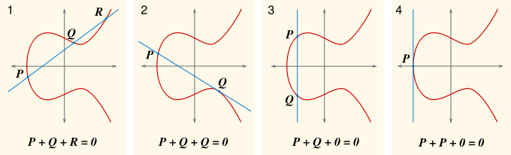
EC上点加法
定义为无穷点/零点为O点
点加法P＋Q＝R定义为
  过P、Q和椭圆曲线相交的第三点的X轴对称点R

Slide 26
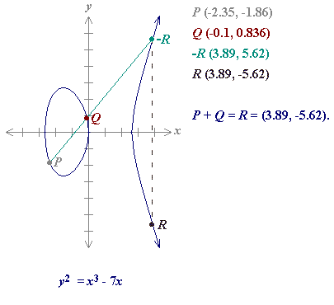
EC：P＋Q＝R

Slide 27
素域上的EC
在有限域Z_{p}上的简化EC
y²≡x³＋ax＋b mod p
  其中4a³＋27b² mod p ≠ 0
  （这是一个离散点的集合）
举例
y²≡x³＋18x＋15 mod 23
y²≡x³＋17x＋15 mod 23

Slide 28
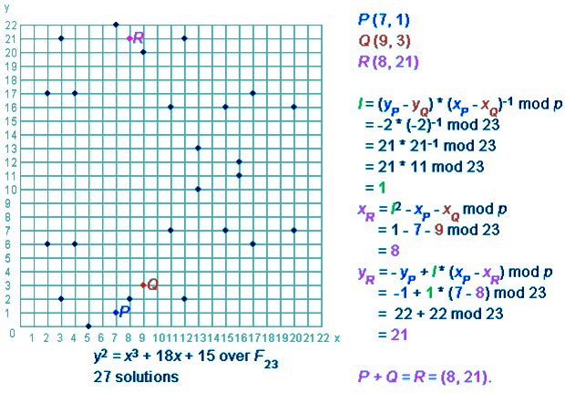
EC (1)

Slide 29
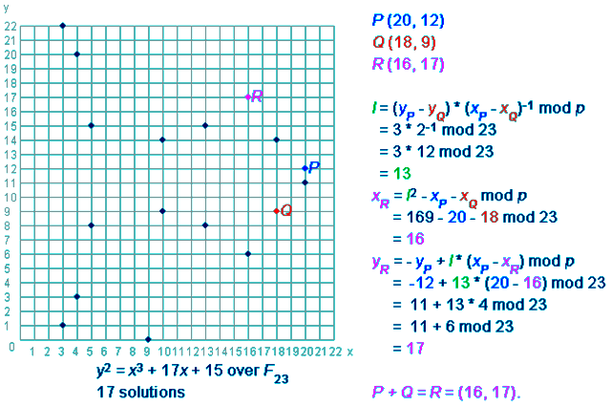
EC (2)

Slide 30
EC上的离散对数问题（ECDLP）
Q＝k×P中的k计算也是极其困难的
  k×P表示k个P相加：P + P + … + P
在DH密钥交换中
使用了y＝g^{x} mod p中x的计算困难性
同样在ECC中
  将使用Q＝kP中计算k的困难性
有两个应用
密钥交换
加密解密

Slide 31
10.4 椭圆曲线密码学ECC
ECC利用EC上的离散对数难题(ECDLP)，这和利用Z_{p}*上的离散对数难题(DLP)是一样的方法。
在一般数域上的离散对数问题（以及大数分解问题）存在亚指数级时间复杂度求解算法，而ECDLP只有纯指数算法。

Slide 32
使用EC的密钥交换（D-H）
步骤
  y²≡x³＋ax＋b mod p
  选择素数p(得约160＋比特)和参数a、b
  选择一个生成点G＝(x₁，y₁)
  p、a、b和点G是公开的
  A：选取秘密的数N_{a}，计算P_{a}＝N_{a}×G
  B：选取秘密的数N_{b}，计算P_{b}＝N_{b}×G
  交换P_{a}，P_{b}
  A：计算K＝N_{a}×P_{b}＝N_{a}×N_{b}×G
  B：计算K’＝N_{b}×P_{a}＝N_{b}×N_{a}×G
分析
  攻击者得求N_{a}和N_{b}，就是P＝?×G中的?

Slide 33
用EC的加解密
准备
  曲线参数p、a、b、G，y²≡x³＋ax＋b mod p
  B有自己的私钥N_{b}，并产生公钥P_{b}＝N_{b}×G
加密 （A要给B发送消息）
  对明文m的编码点P_{m}，选择随机数k，密文
  C＝{C₁，C₂} ＝ {k×G，P_{m}＋k×P_{b}}
解密：
  编码点P_{m}＝C₂－N_{b}×C₁，因为
  ＝(P_{m}＋k×P_{b})－N_{b}×k×G
  ＝P_{m}＋k×N_{b}×G－N_{b}×k×G ＝ P_{m}

Slide 34
用EC的加解密
原理
  先是通过k×P_{b}掩盖P_{m} (即m)，又通过k×G掩盖k
  知道陷门N_{b}则可以轻松恢复之
分析
  攻击者解C₁＝k×G中的k困难性

Slide 35
关于速度
速度
  在密钥长度相等的情况下，RSA和ECC的速度相当；
  但是在相同的安全强度要求下，ECC可以使用较少的位数就可以；由于ECC使用的密钥更短，所以ECC所需的计算量比RSA少
故
  ECC较好
  适合嵌入式设备中

Slide 36
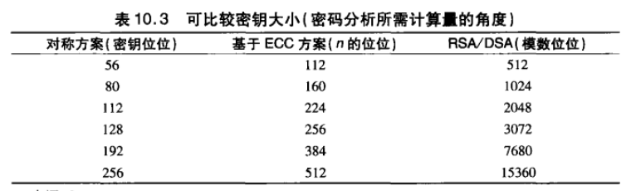

Slide 37
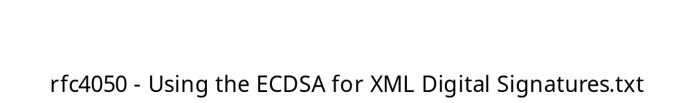
RFC 4050
Using the ECDSA for XML Digital Signatures

Slide 38
ECC STD
PKCS#13 proposal
ECC Cryptography Tutorial
  http://www.certicom.com/
ANSI X9.42($100)
ANSI X9.62/FIPS 186-2
IEEE P1363: Standard Specifications For Public Key Cryptography
  http://grouper.ieee.org/groups/1363/
ECC - Elliptic Curve Cryptography
  www.certicom.com/resources/ecc_tutorial/ecc_tutorial.html
  http://world.std.com/~dpj/elliptic.html
  http://www.cryptoman.com/elliptic.htm
ISO/IEC 15946

Slide 39
关键词 Key Terms
abelian group binary curve
cubic equation Diffie-Hellman key exchange
discrete logarithm elliptic curve
elliptic curve arithmetic
elliptic curve cryptography
finite field key distribution
key management man-the-middle attack
prime curve primitive root
public-key certificate public-key directory
zero point

Slide 40
小结
公钥算法没有对称算法那样多，但是对称算法都是基于替代和置换的组合应用技巧，而公钥算法各自使用不同的背景难题。
目前常用有三个背景难题：大数分解(IFP)，离散对数问题(DLP)，椭圆曲线上的DLP(ECDLP)。
随着计算能力的日益增长，公钥算法的密钥宽度也需要与时俱进。
公钥算法仍需要和对称算法结合使用，各自发挥优点，避免缺点。

